Slide 1

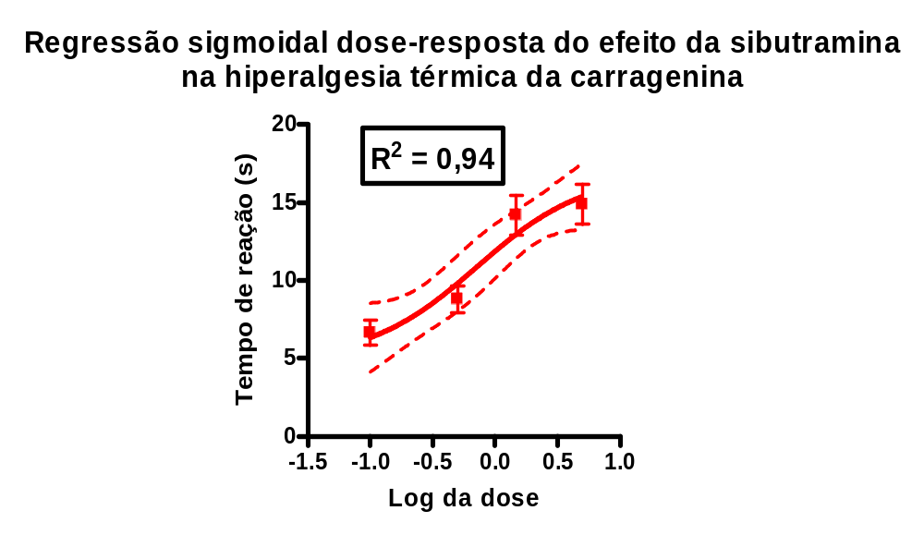
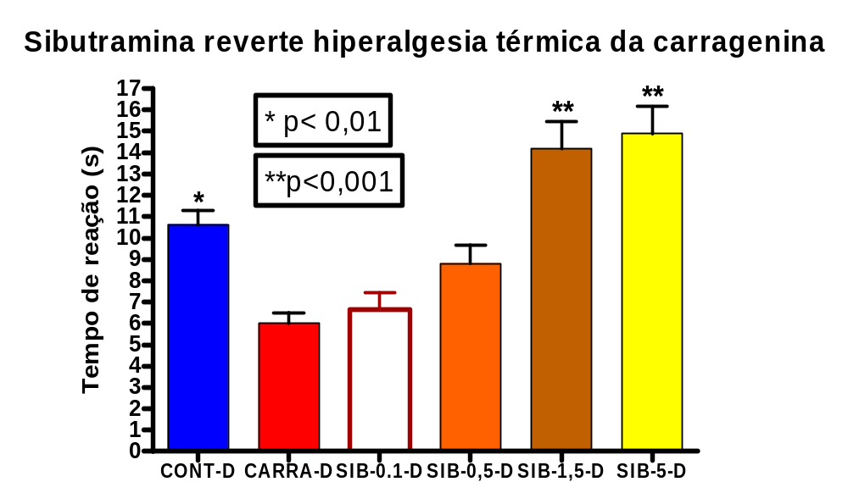
SIBUTRAMINA REVERTE HIPERALGESIA
TÉRMICA INDUZIDA POR CARRAGENINA
EM RATOS
SALES, M. L. A. DE O. **, Figueiredo, K. S. de **, Fontenele, J. B. , Viana, G. S. de B. , Cruz, G. M. P. da , Felix, F. H. C.
Laboratório de Farmacologia, Departamento de Biofisiologia, Faculdade de Medicina de Juazeiro do Norte, Juazeiro do Norte, Ceará.
INTRODUÇÃO
Figura 1 – sibutramina inibe de forma dose-dependente a hiperalgesia térmica induzida pela injeção de carragenina (0,1ml - 1mg/ml) na região plantar da pata direita de ratas Wistar – teste plantar (8).
* p < 0,01 (controle negativo, sem tratamento nem estímulo inflamatório plantar vs. controle)
** p < 0,001 (sibutramina 1,5mg/kg e sibutramina 5mg/kg vs. controle)
A sibutramina, um inibidor da recaptação de serotonina (5-HT), norepinefrina (NA) e um pouco dopamina, é utilizada como supressor do apetite no tratamento da obesidade. Ela induz redução significativa de peso em modelos animais e no ser humano (1,2). A analgesia é um efeito de drogas antidepressivas com mecanismo de ação semelhante à sibutramina, como a venlafaxina e a duloxetina (inibidores de recaptação de 5-HT e NA – SNRI). Uma revisão sistemática indica que os antidepressivos tricíclicos (TCA) e os SNRI são analgésicos equipotentes na dor crônica em seres humanos (3). A possibilidade de que a sibutramina, apesar de não possuir efeito antidepressivo, demonstre efeito analgésico é suportada por pelo menos um trabalho realizado em modelo de dor em animais e um relato em seres humanos (4,5). É possível que o uso da sibutramina como analgésico em pacientes com dor crônica se correlacione com benefício adicional devido a seu efeito anorexígeno, uma vez que recentemente mostrou-se associação entre obesidade e dor crônica e risco cardiovascular nestes pacientes (6,7).
MATERIAL E MÉTODOS
Figura 2
Utilizamos 50 ratos Wistar do sexo feminino, divididos em 5 grupos, cada um com 10 animais. Os animais foram pré-tratados com sibutramina nas doses de 0,1; 0,5; 1,5 e 5 mg/kg, dose única oral. Usamos o modelo de hiperalgesia térmica de Hargreaves, ou teste plantar (8). Os animais foram mantidos em jejum durante 4 horas, administrando-se o tratamento por via oral após esse período, e inoculando-se o estímulo inflamatório (carragenina 1mg) na pata direita, ao mesmo tempo. Após 2 h, foram submetidos ao estímulo térmico, medindo-se o tempo de reação em segundos. Dez animais foram previamente testados sem estímulo inflamatório, constituindo o controle negativo. Dez animais receberam apenas estímulo inflamatório e não foram tratados (controle).
Figura 2 – Curva dose-resposta obtida a partir da regressão sigmoidal dos resultados da sibutramina no modelo de Hargreaves (mostrados em forma de tempo de reação em segundos), mostrando curva (linha cheia) e intervalo de confiança 95% (linhas tracejadas). EC50 = 0,72 mg/kg (0,16 – 3,22); levando em consideração apenas as médias, não os desvios, R² = 0,94 e os dados ajustam-se significantemente ao modelo (p = 1,0 para desvio do modelo).
RESULTADOS
DISCUSSÃO E CONCLUSÕES
A sibutramina mostrou efeito analgésico no modelo de hiperalgesia térmica em ratos, que até a dose de 50 mg/kg mostra uma relação log da dose-resposta sigmoidal. Uma vez que drogas com mecanismo de ação semelhante (SNRI) são utilizadas com sucesso em pacientes com dor crônica e, recentemente, demonstrou-se associação entre fibromialgia secundária e índice de massa corpórea (IMC) (7) e relação entre dor no corpo e obesidade (6), seria possível que a sibutramina tivesse um papel no tratamento dos pacientes com dor crônica, especialmente com elevado IMC.
REFERÊNCIAS
1. Finer, N. Sibutramine : its mode of action and efficacy. International Journal of Obesity, 26(Suppl 4):S29-S33, 2002.
2. Brown M.; Bing C.; King P.; Pickavance L.; Heal D.; Wilding J. Sibutramine reduces feeding, body fat and improves insulin resistance in dietary-obese male Wistar rats independently of hypothalamic neuropeptide Y. British journal of Pharmacology, 132:1898-1904, 2001.
3. Saarto T, Wiffen PJ. Antidepressants for neuropathic pain (Cochrane Review). In: The Cochrane Library, Issue 4, 2007. Oxford: Update Software.
4. Gray AM, Spencer PS, Sewell RD. The involvement of the opioidergic system in the antinociceptive mechanism of action of antidepressant compounds.Br J Pharmacol. 24(4):669-74, 1998
5. Davis J.L Use of sibutramine hydrochloride monohydrate in the treatment of the painful peripheral neuropathy of diabetes. Diabetes care, 23(10):1594, 2000.
6. Kaukua JK, Pekkarinen TA, Rissanen AM. Health-related quality of life in a randomised placebo-controlled trial of sibutramine in obese patients with type II diabetes. Int J Obes Relat Metab Disord. 28(4):600-5, 2004
7. Chaiamnuay S, Bertoli AM, Fernández M, Apte M, Vilá LM, Reveille JD, Alarcón GS; LUMINA Study Group. The impact of increased body mass index on systemic lupus erythematosus: data from LUMINA, a multiethnic cohort (LUMINA XLVI). J Clin Rheumatol. 13(3):128-33, 2007
8. Hargreaves, K.; Dubner, R.; Brown, F.; Flores, C.; Joris, J. A new and sensitive method for measuring thermal nociception in cutaneous hyperalgesia. Pain, 32:77-88, 1988
Figura 1
Apoio: FMJ - NUPPE

